Slide 2
Stunde 4. Was machst du in Mathematik
Wir kontrolieren die Hausaufgabe
Wir lernen Wörter
Wir machen Übungen
Wir hören Lied
Selbständige Arbeit

Slide 4
Die Übung machen

Slide 5
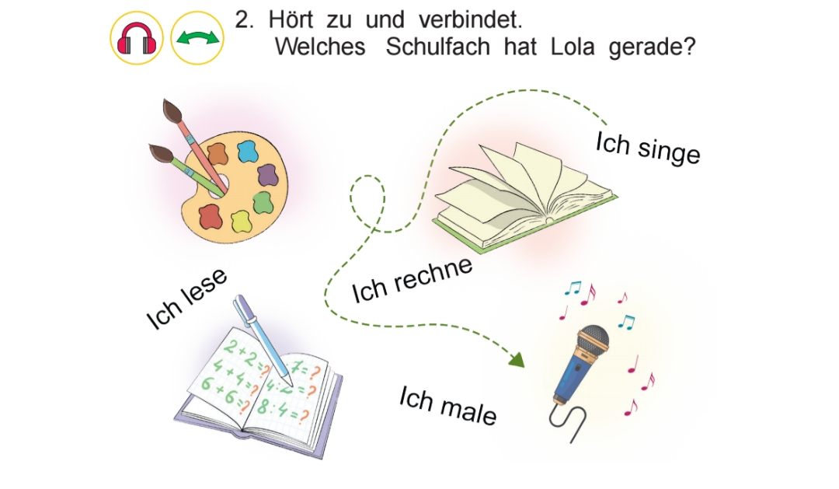

Slide 6
Neue Wörter

Slide 7
Ergänzt die Sätze!

